Slide 1
UZAKTAN EĞİTİM SÜRECİNDE MOTİVASYONU SAĞLAMA
ŞUBAT-2021

Slide 2
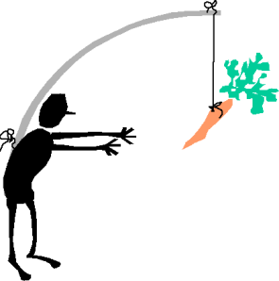
MOTİVASYON
İnsanı belirli bir amaç için harekete geçiren, istek, arzu, güç
İnanmak, kararlı olmak, başarabilmek için hareket etmek ve bunu istemek
İnsanı ihtiyaçlarını karşılamak için harekete geçiren itici güç
Güdülenme

Slide 3
MOTİVASYONUN KAYNAKLARI
DIŞ MOTİVASYON
İÇ MOTİVASYON

Slide 4
İÇSEL MOTİVASYON
Kişinin kendi motivasyonudur, değerleri, hedefleri, isteklerini içerir. Kişiyi harekete geçirecek olan da budur.

Slide 5
DIŞ MOTİVASYON
Genellikle dışsal ödüllerden kaynaklanır. Hediyeler, notlar, ödüller ve diğerlerinden daha iyisini yapma isteği. Bazen de ceza olabilir.

Slide 6
MOTİVASYONU ARTTIRAN ETKENLER
Erteleyen ve olumsuzlayan sözler kullanmamak
Etrafta motive edici şeyler bulundurmak
Yaşanmış başarı hikayeleri okumak, filmler izlemek
Zor olduğu düşünüldüğü halde ulaşılan kişisel hedefler üzerinde düşünmek, makul hedefler belirlemek
Müzik ve spordan güç almak
Zaman kontrolü yapmak
Güne iyi düşüncelerle ve gülümseyerek başlamak
İnsanlarla iletişim halinde olun, onlara yardım etmek
Beslenmeye ve uykuya dikkat etmek
Kendini geliştirmek
Kendine sıkıntıların geçici olduğu yolunda telkin yapmak

Slide 7
MOTİVASYONU AZALTAN ETKENLER
Kararsızlık
Bakış Açısı
Ümitsizliğe Düşmek
Dersi Sevmemek
Hedefin Olmaması
Öğrenilmiş Çaresizlik
Başarısızlık Korkusu
Kıyaslama
Plansızlık
Özgüven Eksikliği
Mazeretçilik
Koşullara Bağlı Kalmak

Slide 8
UZAKTAN EĞİTİM VE MOTİVASYON
Uzaktan eğitim, birçok açıdan öğrencilerin kendilerini motive etmesi gereken bir sistem oluşturur.
Akranlardan ve öğretmenlerden daha kısıtlı yardım ve destek alarak engelleri aşmaya çalışmak, fiziksel olarak bir topluluktan uzak durmak ya da gerçek hayat ilişkilerinin eksikliğini yaşamak öğrenciyi uzaktan eğitim sürecinde yalnız hissettirebilir.

Slide 9
Öğrencinin kendini motive etmesi ve kendi çalışmalarını ilerletmesi gereken uzaktan eğitimde motivasyonu etkileyen faktörleri anlamak oldukça önemlidir.
Motivasyon, uzaktan eğitim için kritik bir faktör olarak tanımlanmıştır.

Slide 10
UZAKTAN EĞİTİM MOTİVASYONUNU ETKİLEYEN FAKTÖRLER
1) Öz-düzen:
Öz-düzenleme, yaşamlarımızı kontrol edebilme yeteneğini ifade eder, kendi kendini düzenlemek ve disipline sokmak anlamına gelir. Bu öz-düzenleme, davranış veya stratejiler izleyerek kendi belirlediğiniz hedeflere ulaşmanızda size yardımcı olur.
2) Farkındalık
Farkındalık, öğrenicinin kendini tanıması ve yetenekleri ile alakalıdır. Öğrenciler, ilgi alanları ve yeteneklerinin olduğu derslere karşı ilgi duyar ve daha başarılı olurlar. Bu neden ile ders nitelikleri ve yapabilirlik, içsel motivasyonu olumsuz ya da olumlu olarak etkiler.
3) İlerleme, gelişme ve uzaktan eğitim
Bir öğrenci belirlenen bir hedefe doğru ilerlediğini hissettiğinde motive olur. Örneğin görev ve ödev tamamlamaları, projelerin bitirilmesi ve bir yapılacaklar listesi oluşturulması öğrenciyi oldukça motive edecektir.

Slide 11
UZAKTAN EĞİTİM SÜRECİNDE MOTİVASYONU ARTTIRMA YOLLARI
Çalışma ortamınızı düzenleyin.
Ekran karşısında geçirdiği zamanı düzenleyin.
Öğrenme biçiminizi belirleyin.
Günlük tutun.
Bu dönemi tatil olarak algılamayın.
Egzersiz yapın ve sağlıklı beslenmeye dikkat edin.
Arkadaşlarınızla iletişim kurun.

Slide 12
AİLELERE ÖNERİLER

Slide 13
Derslere ayrılan zamanlar günlük rutinin içine yerleştirilmelidir. Örneğin kahvaltıdan sonra, saat 09:00’da uzaktan eğitim başlaması ve ekran karşısında çalışma masasında çocuğun yer alması.
Ders esnasında çocuğun dikkatini dağıtacak şeyler etraftan uzaklaştırılmalıdır.
Evin uygun bir köşesi çocuğa yaşam alanı olarak ayrılmalıdır.
Uzaktan eğitim sistemini ebeveynler de incelemeli ve konu hakkında bilgi sahibi olmalıdır.
Uzaktan eğitim kaynaklarının yetersiz kaldığı noktalarda aradığı cevapları bulabilmesi için bilgi kaynaklarına erişimine yardım edilmelidir.
Oyuna da zaman kalacak şekilde planlama yapılmalıdır.

Slide 14
ÖĞRETMENLERE ÖNERİLER

Slide 15
AİDİYET DUYGUSU YARATMAK İÇİN
Öğrencilere anlaşıldıklarını hissettirin: Örneğin, online derslerinize başlarken herkesin konuştuğu ve her öğrencinin adının başkası tarafından söylendiğini bir rutin oluşturabilirsiniz. Çevrimiçi sınıflarınızda “çember sohbetleri” yapabilir ve öğrencilerinizi “kendi bakış açılarından” konuşmaya teşvik edebilirsiniz. Sınıf kurallarını ve normlarını öğrencilerinizle birlikte belirleyebilir ve bunları eğitim sisteminizdeki ana sayfada yayınlayabilirsiniz. Bu listeyi periyodik olarak ziyaret edip güncelleyebilirsiniz.
Bağ kurmanın önündeki engelleri azaltın: Örneğin, dönüşümlü olarak her çocukla birebir telefon ve video görüşmeleri ayarlayabilir veya onlara mesaj ya da arama yoluyla size doğrudan ulaşma olanağı sunabilirsiniz.
Sosyal zamanın akademik zaman kadar önemli olduğunu kendinize hatırlatın: Örneğin, kısa bir “zihin esnemesi” molası deneyebilir; ders başlamadan önce öğrencilere sohbet süresi teklif edebilir ya da sosyal etkileşimde bulunmak için küçük gruplar oluşturabilirsiniz. Bu, boşa harcanan ders zamanı değildir; öğrencilerin motive olmalarına ve uzun vadede katılım göstermelerine yardımcı olacak bir yatırımdır.

Slide 16
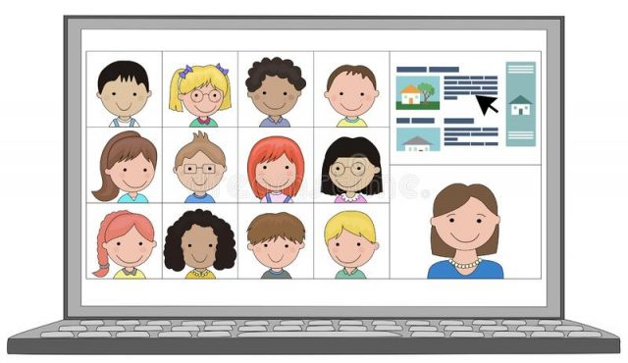
AMAÇ VE İLGİYE YÖNELİK ÇALIŞMAK
Amacı açıkça belirtmeye çalışın
Öğrencilerin ilgi alanlarını öğrenmek ve kullanmak için online anketlerden yararlanın
Gerçek hayatla bağlantılar kurun
Öğrencilere seçme hakkı verin

Slide 17
SIKI ÇALIŞMA, BAŞARISIZLIK VE GELİŞİM ZİHNİYETİ
Öğrenmenin nasıl gerçekleştiğini açıklayın.
Onlarla etkili çalışma stratejileri paylaşın.
Zor durumlarda öğrencilerinize yardım edin.
Düşük riskli bir ortam oluşturmak için teknolojiden yararlanın.
Notlandırma sisteminizi ve yapınızı değiştirin.
Öğretim yöntemlerinizi sürekli güncellemeye hazır olun.
Dijital bir yeterlilik kaydı oluşturun.

Slide 18
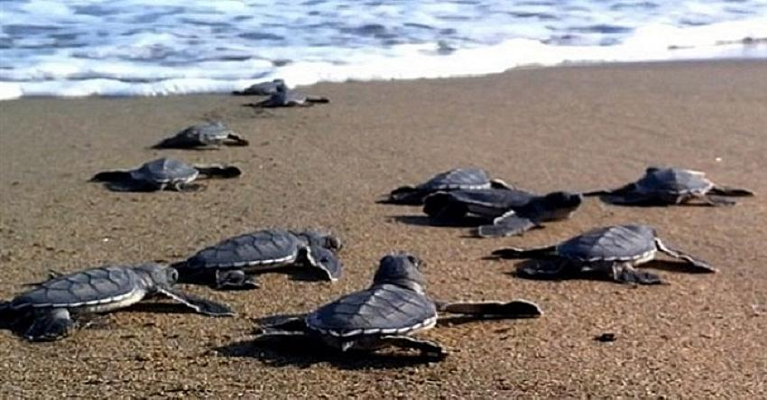
Başarılı olmak için çaba gösterirsen şans seninledir. Tembeller için şans diye bir şey yoktur.
Montesquieu

Slide 19
KİTAP ÖNERİLERİ

Slide 20
FİLM ÖNERİLERİ

